Slide 1
Manuale per l’organizzazione di un corso in modalità blended

Slide 2
Un corso blended è un corso misto, ossia un corso che si svolge parte tramite una piattaforma e-learning, parte in presenza. Solitamente all’interno della piattaforma e-learning vi sono diversi ambienti di apprendimento in cui i corsisti e i tutor possono scambiarsi e condividere materiale, interagire tra loro in modalità sincrona e asincrona, svolgere attività varie, seguire lezioni tramite i laboratori sincroni o le videoconferenze.

Slide 3
Il blended learning è una metodologia tesa a valorizzare, in un progetto didattico, sia i punti di forza della formazione in presenza che le specificità della formazione a distanza, in particolare della formazione in rete.
Tale scelta viene ritenuta un metodo equilibrato per intervenire su processi complessi di sviluppo e cambiamento organizzativo.

Slide 4
Modalita’ blended
Il corso blended, per essere concluso con esito positivo, prevede una presenza minima da parte di ogni corsista che viene verificata dalla firma, per quanto riguarda gli incontri in presenza, dal tracciamento online, per quanto riguarda le attività svolte in piattaforma.

Slide 5
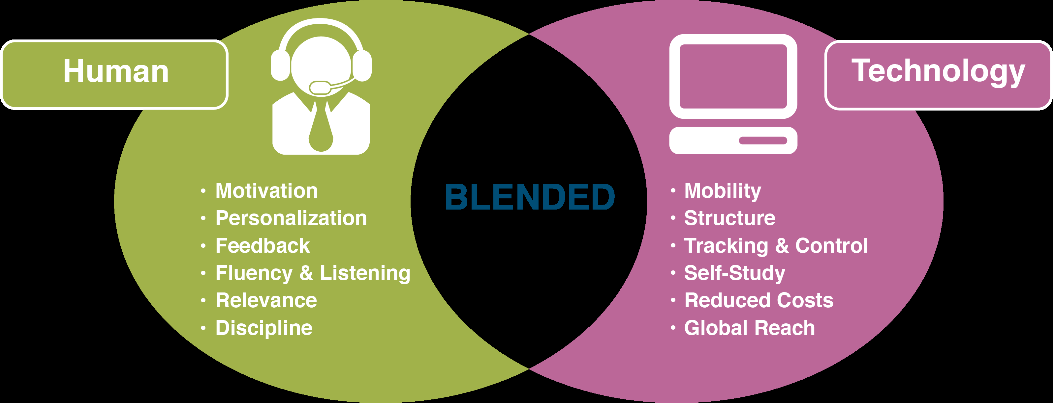

Slide 6
Il Blended Conta quattro modalità d’utilizzo: 1. Modello a rotazione: un corso o soggetto in cui gli studenti ruotano (con uno schema che può essere fisso o a discrezione del docente) tra le modalità di apprendimento, almeno uno dei quali è online. Altre modalità possono includere attività come piccoli gruppi, gruppi di progetto, tutoraggio individuale, ricerche. Gli studenti imparano soprattutto a scuola, salvo eventuali compiti a casa. 2. Modello flessibile: un corso in cui l'apprendimento on-line è la spina dorsale dell'apprendimento, anche se indirizza gli studenti anche ad attività offline. Gli studenti si muovono in maniera fluida tra le modalità di apprendimento. L'insegnante è presente in loco, e gli studenti imparano soprattutto a scuola, salvo eventuali compiti a casa. L'insegnante fornisce un supporto faccia a faccia flessibile, attraverso attività quali piccoli gruppi, progetti di gruppo, e tutoraggio individuale. 3. Modello “à la carte”: un corso che uno studente segue interamente online per accompagnare altre esperienze che lo studente sta avendo in una scuola o in un centro di apprendimento. L'insegnante è online. Gli studenti possono partecipare al corso anche a scuola. Gli studenti seguono alcuni corsi à la carte e altri faccia a faccia a scuola. 4. Modello virtuale arricchito: un corso o materia in cui gli studenti hanno richiesto sessioni di apprendimento faccia a faccia con i loro insegnanti e poi sono liberi di completare i loro corsi con attività online.

